Slide 1
Отражение в искусстве мира души Елизаветы Фёдоровны

Slide 2
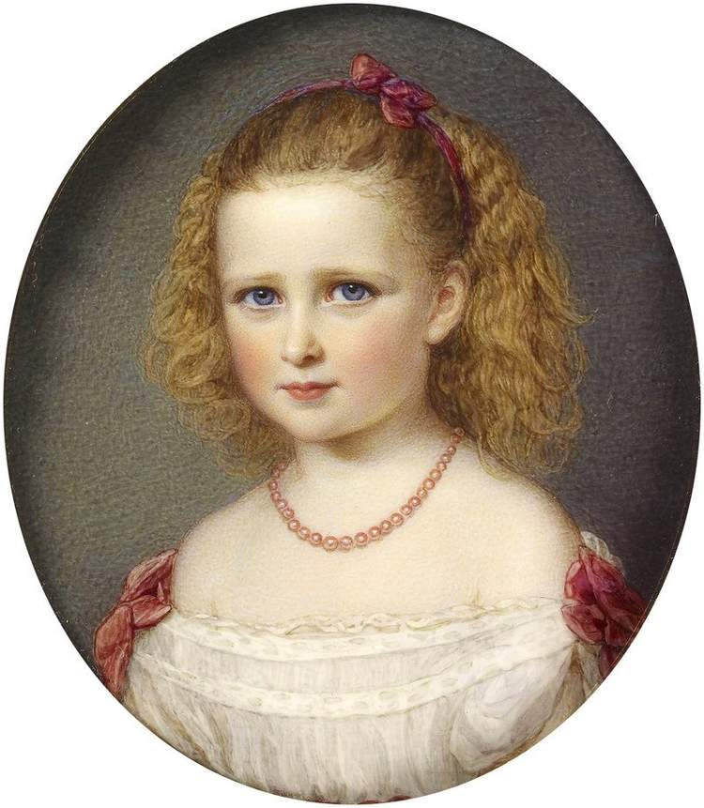
Принцесса Елизавета Гессенская.
Реджинальд Истон, 1868 г.
Акварель на слоновой кости. Миниатюра написана по заказу английской королевы Виктории, бабушки Эллы. Британская королевская коллекция

Slide 3
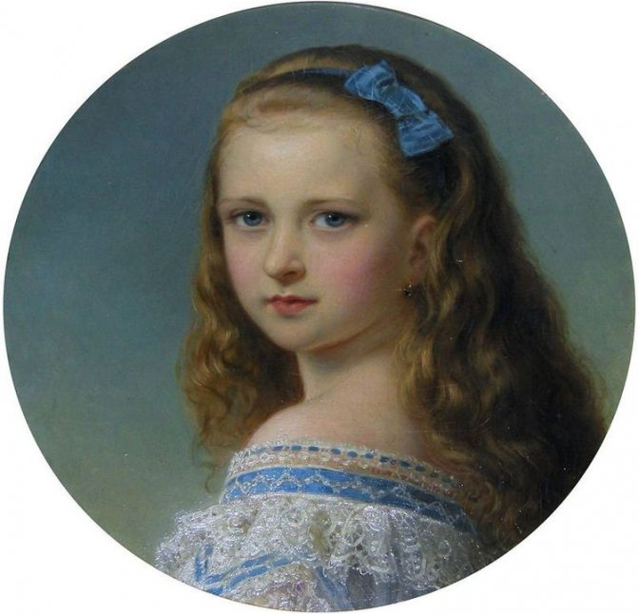
Принцесса Елизавета Гессенская в юности.
Й. Хартман. 1871 г.
Холст, масло.
Британская королевская коллекция

Slide 4
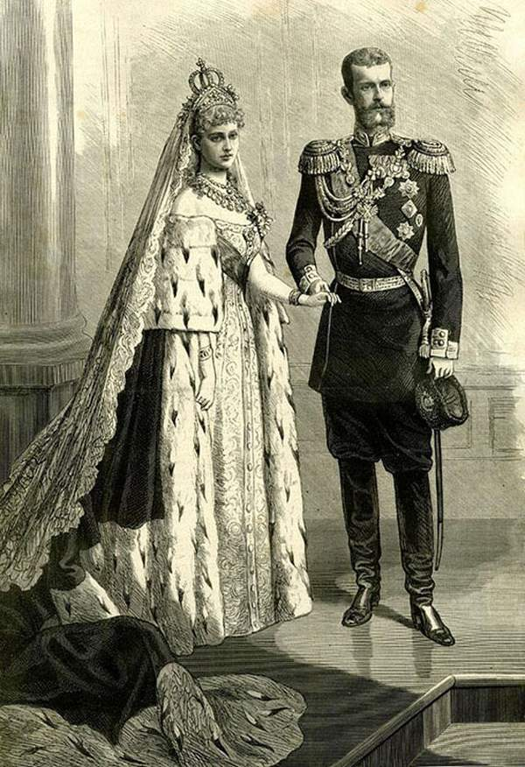
Великий князь Сергей Александрович с невестой Елизаветой Федоровной.
Брож Карл Осипович, 1884 г.
Гравюра на дереве

Slide 5
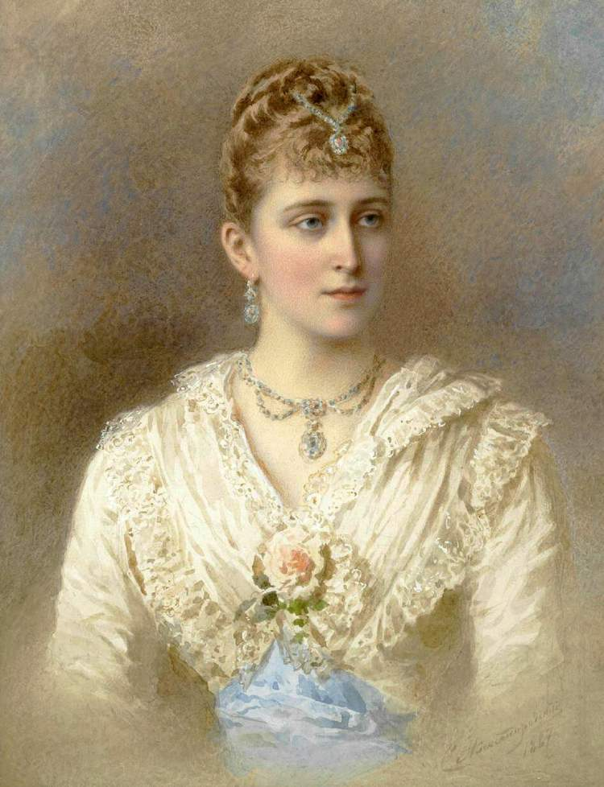
Портрет Великой княгини Елизаветы Федоровны. Александровский Степан Федорович, 1887 г.
Бумага на доске; акварель, графитный карандаш, гуашь, белила

Slide 6
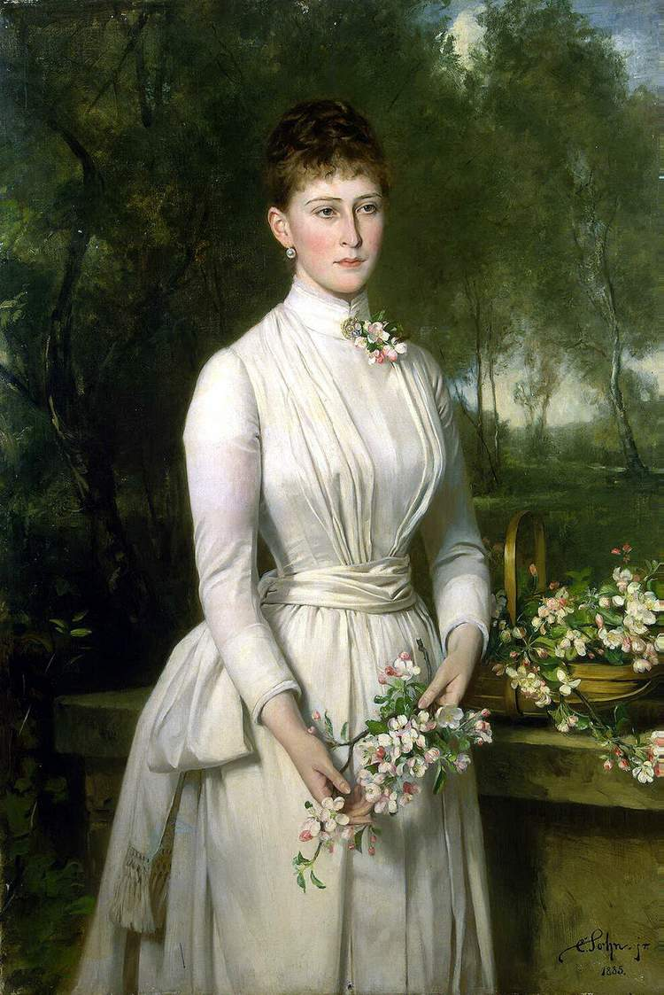
Портрет Великой княгини Елизаветы Федоровны.
Зон, Карл Рудольф, 1885 г., Германия. Холст, масло. Государственный Эрмитаж

Slide 7
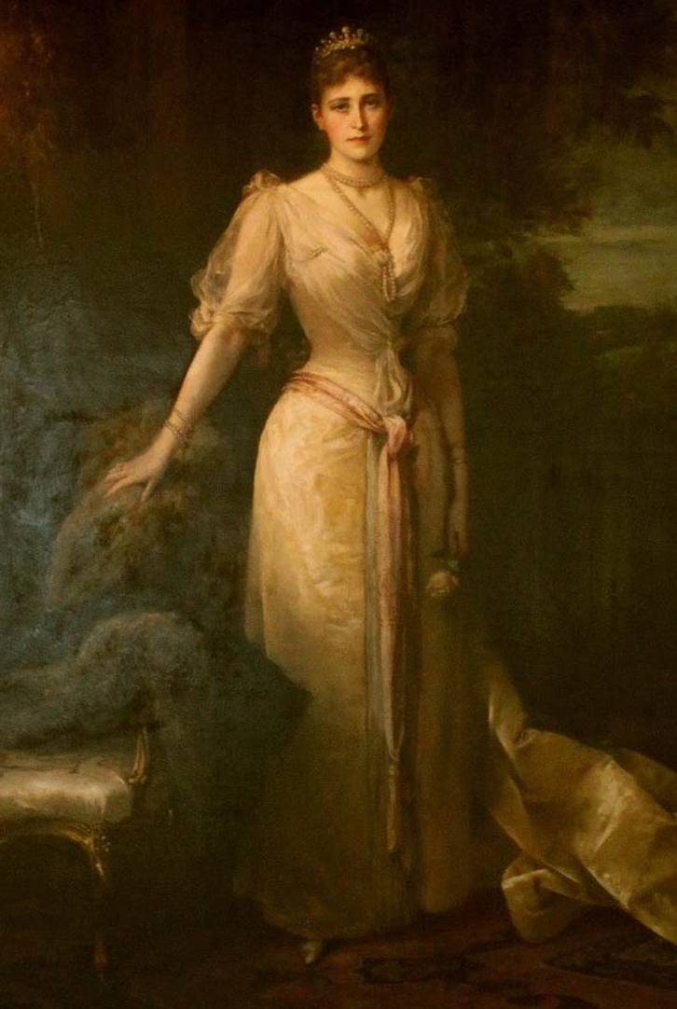
Великая княгиня Елизавета Федоровна. Фридрих Август фон Каульбах, 1892г. Национальный музей искусств Азербайджана, Баку

Slide 8
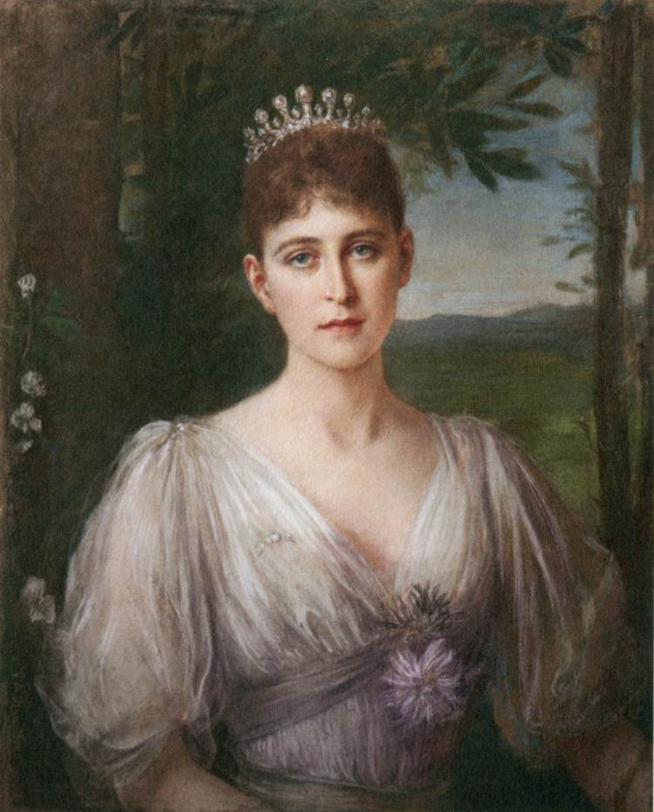
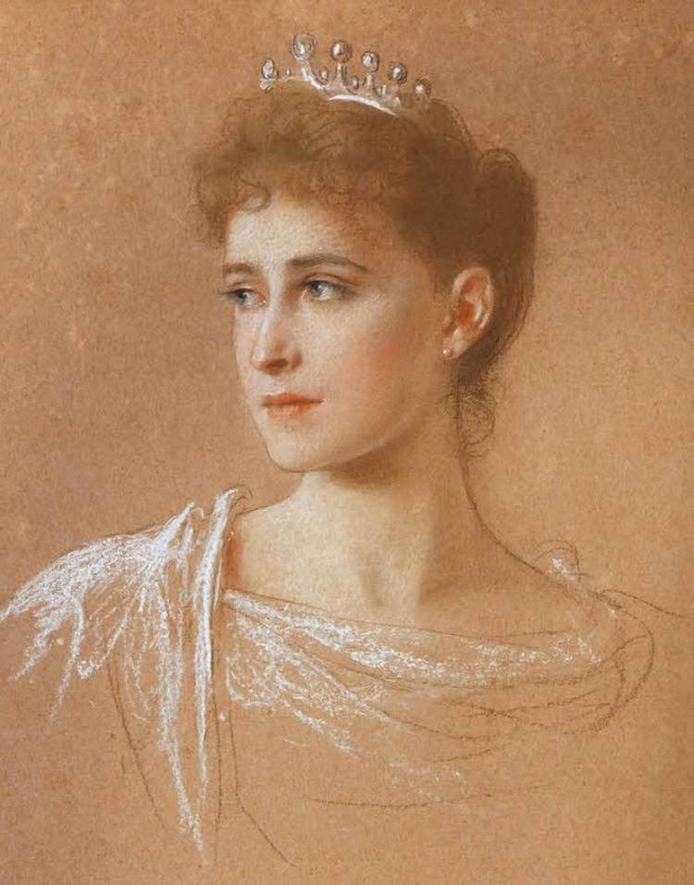
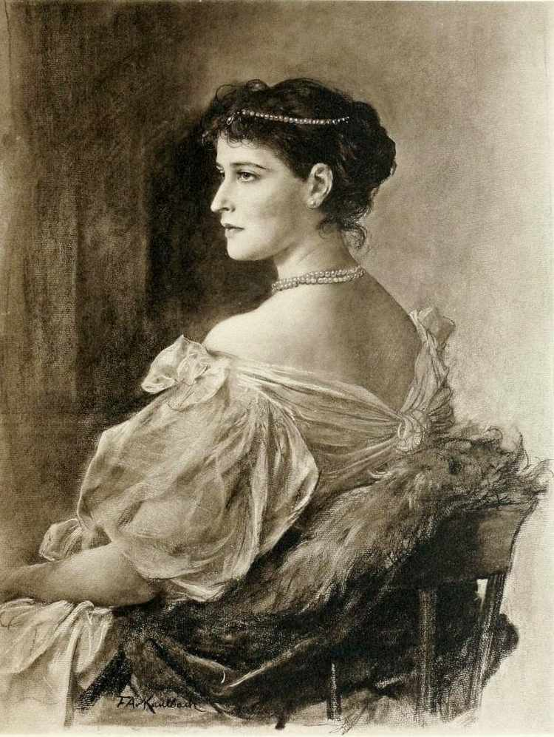
Великая княгиня Елизавета Федоровна. Фридрих Август фон Каульбах.

Slide 9
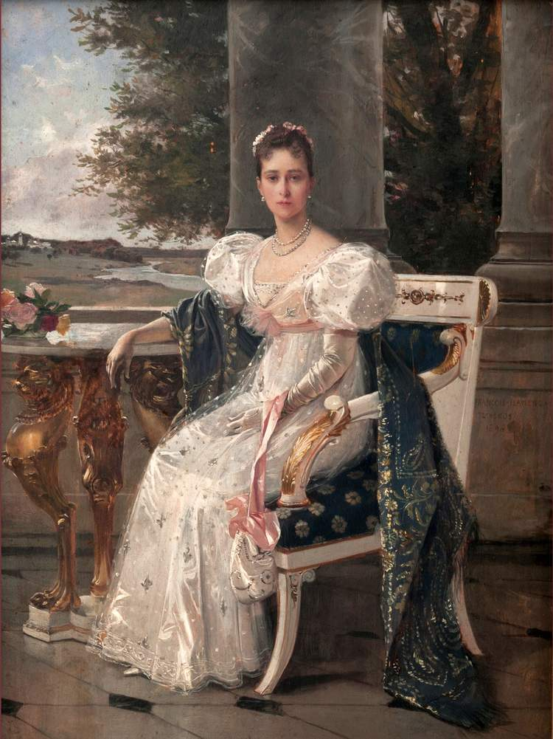
Великая княгиня Елизавета Федоровна в Ильинском. Франсуа Фламенг , 1894 г. Портрет заказан великим князем Сергеем Александровичем к 10-летию свадьбы.

Slide 10
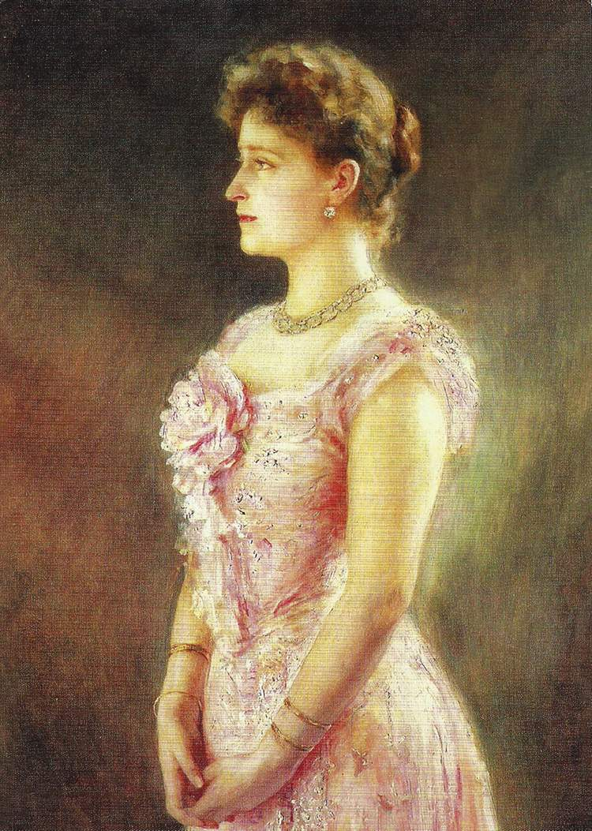
Великая княгиня Елизавета Федоровна.
Штемберг
Виктор Карлович, 1901 г.
Холст, масло.
Государственная Третьяковская галерея

Slide 11
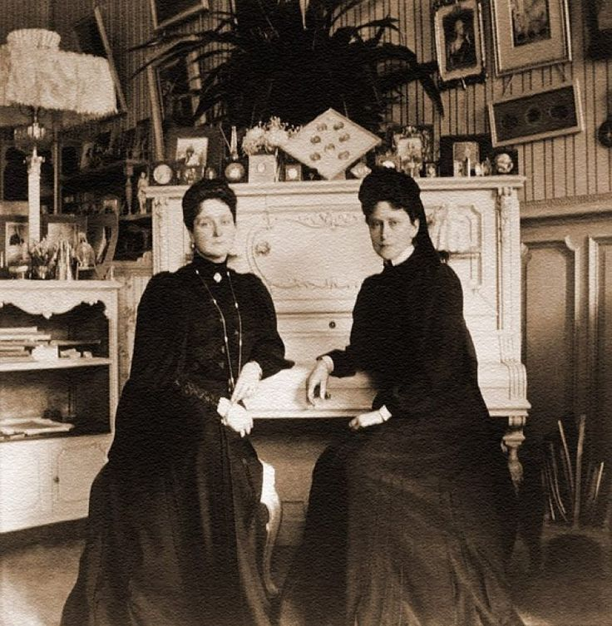
Александра Федоровна и Елизавета Федоровна у рояля

Slide 12
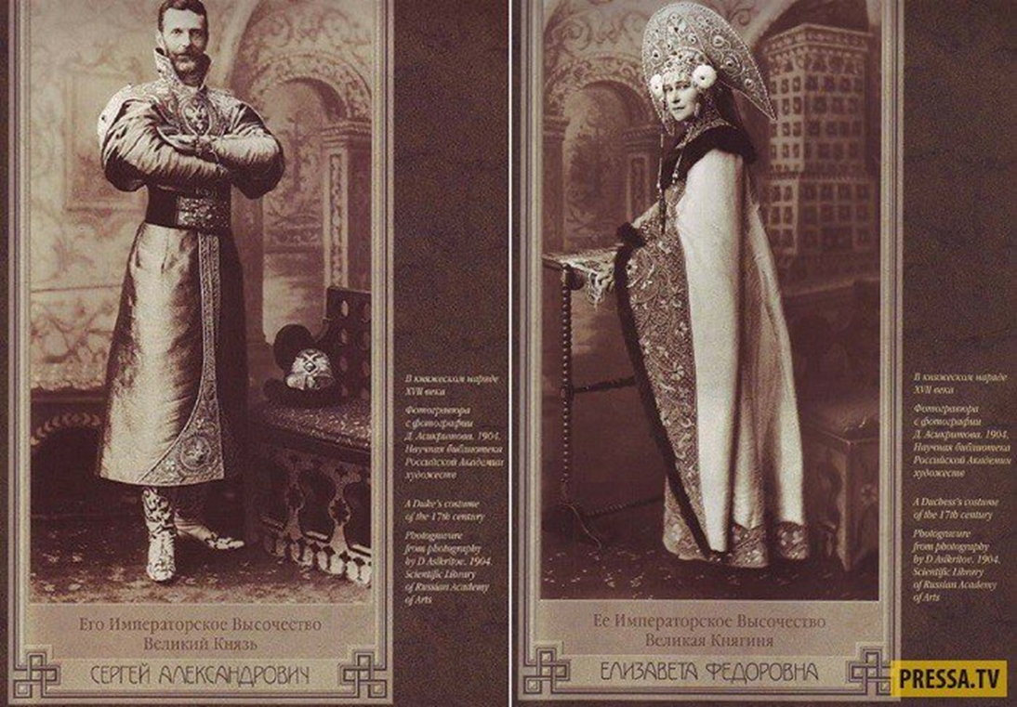
Великий князь Сергей Александрович и Елизавета Фёдоровна в театральных костюмах

Slide 13
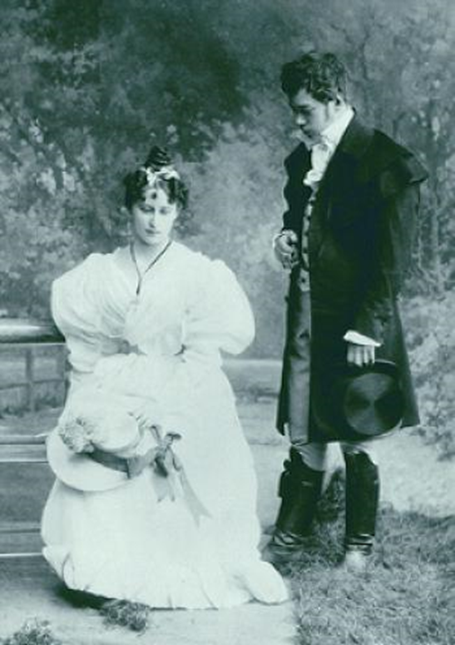
Домашний спектакль
«Евгений Онегин». В роли Татьяны — Великая княгиня Елизавета Федоровна, в роли Онегина — цесаревич Николай Александрович, будущий император Николай II. Зима 1890 г

Slide 14
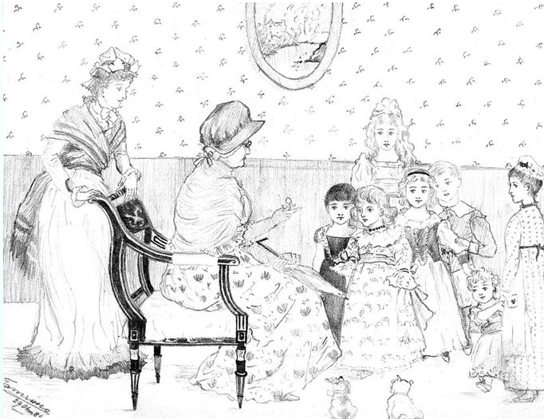
Гатчина 1884г.
Рисунок Елизаветы Фёдоровны

Slide 15
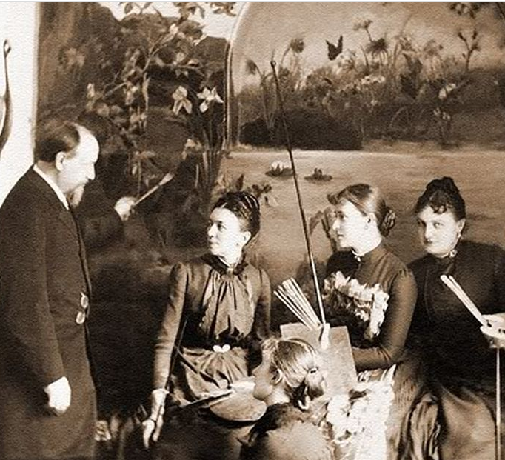
1880-е годы
Художник М.П. Боткин проводит урок рисования для Великой княгини Елизаветы Фёдоровны

Slide 16
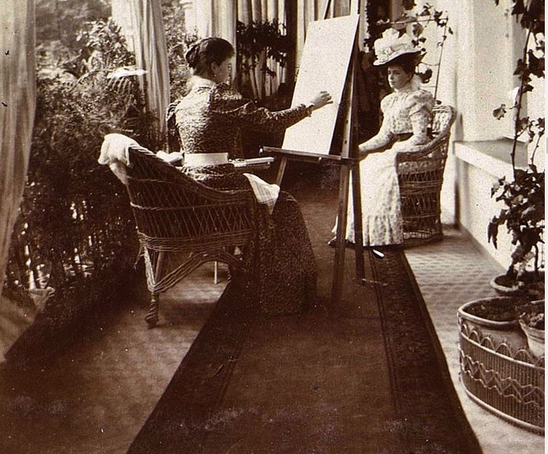
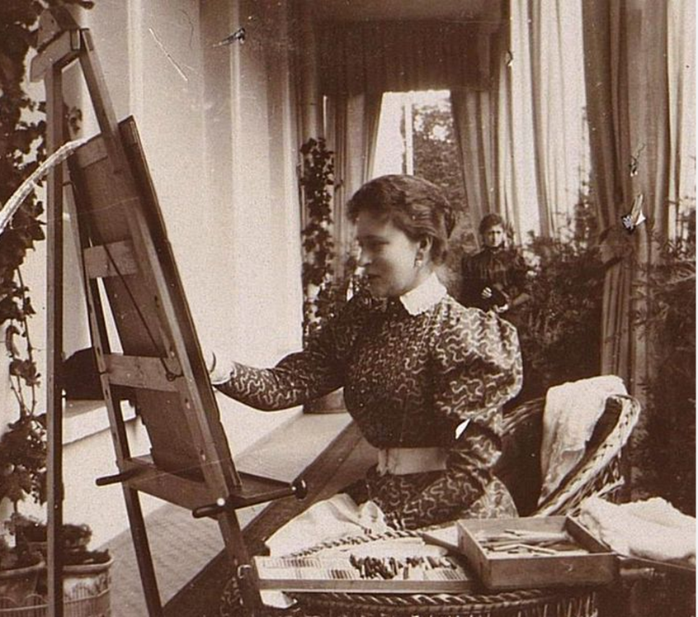
Царское Село 1898 г.
Великая княгиня
Елизавета Фёдоровна за рисованием

Slide 17
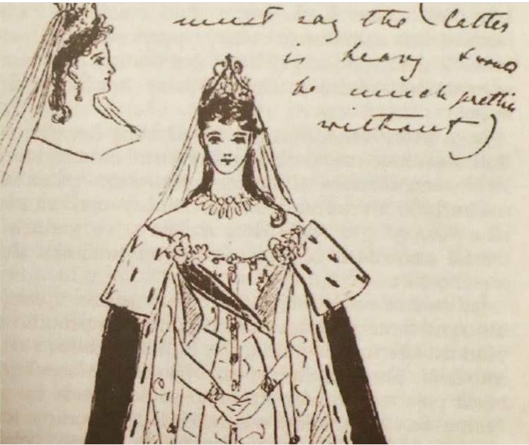
Фрагмент письма Великой
княгини Елизаветы Фёдоровны

Slide 18
Из письма Великой княгини Елизаветы Фёдоровны императрице Марии Фёдоровне..
Я занята тем, что расписываю цветами двери своей
маленькой гостиной.
Одна панель с розовыми тигровыми лилиями уже
закончена…
…Делала наброски озера и турецкой бани – это
сюрприз для Сергея.
… Я много пишу масляными красками, вечерами
часто выжигаю рисунки по дереву

Slide 19
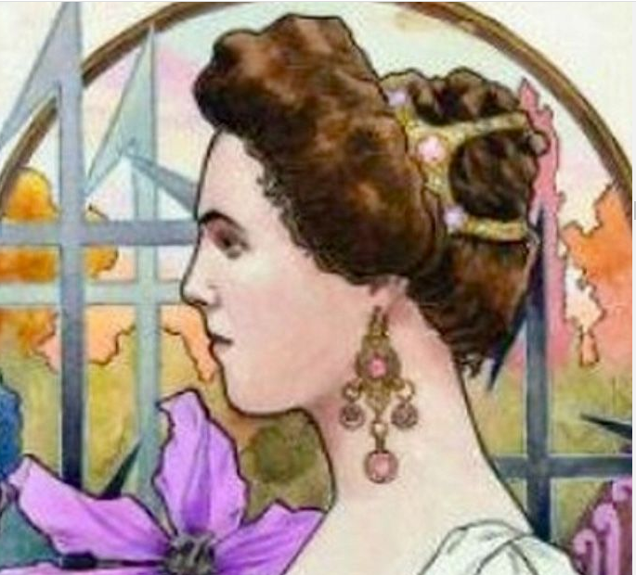
Автопортрет Великой княгини Елизаветы Фёдоровны 1893г. (находится в частной коллекции)
Рисует Елизавета Фёдоровна

Slide 20
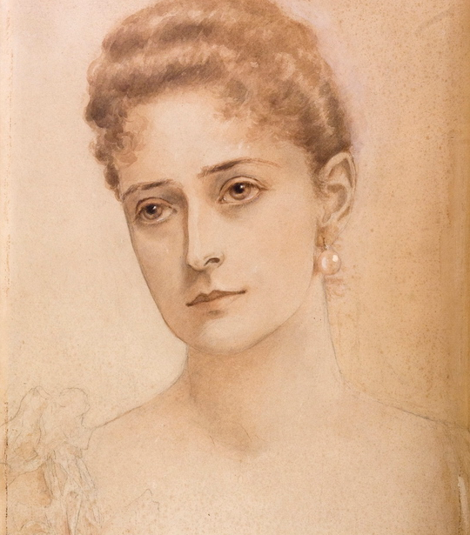
Портрет императрицы Александры Фёдоровны, 1897г. (акварель)
Рисует Елизавета Фёдоровна

Slide 21
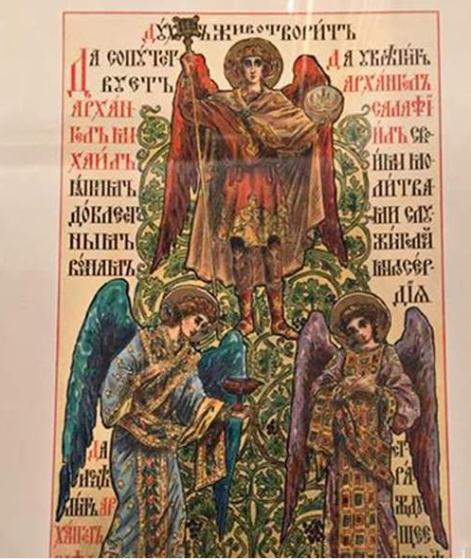
Литография по рисунку Великой княгини Елизаветы Фёдоровны 1915г.
Рисует Елизавета Фёдоровна

Slide 22
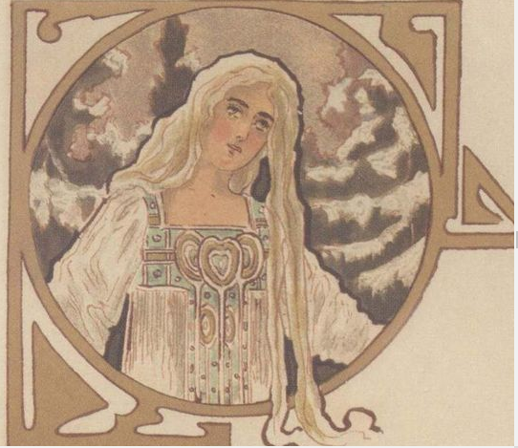
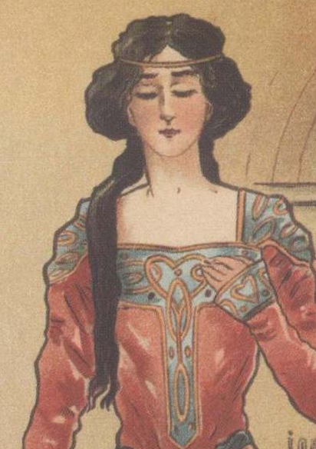
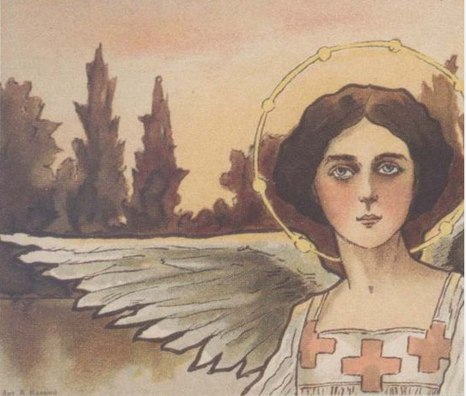
Елизавета Фёдоровна передала три своих рисунка в пользу общины Святой Евгении. Тиражом в 5000 экземпляров они были изданы в 1902 году
Рисует Елизавета Фёдоровна

Slide 23
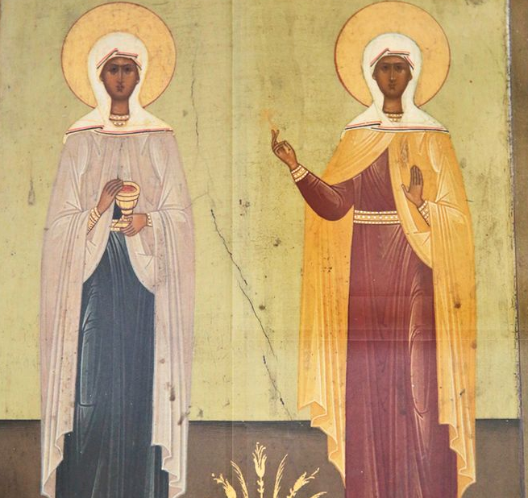
Икона «Святые Марфа и Мария»
Иконы, выполненные Елизаветой Фёдоровной

Slide 24
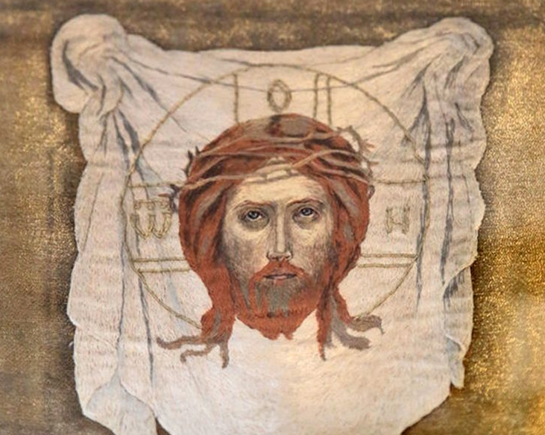
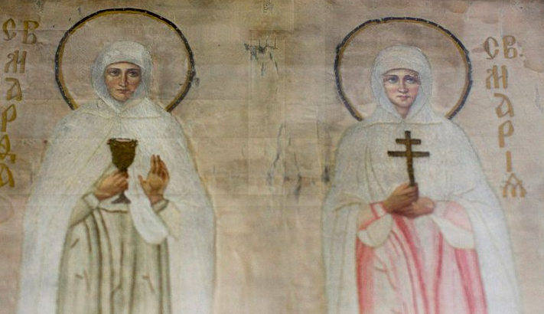
Иконы «Спас Нерукотворный», «Святые Марфа и Мария» (лицевая гладь)
Иконы вышиты Елизаветой Фёдоровной

Slide 25
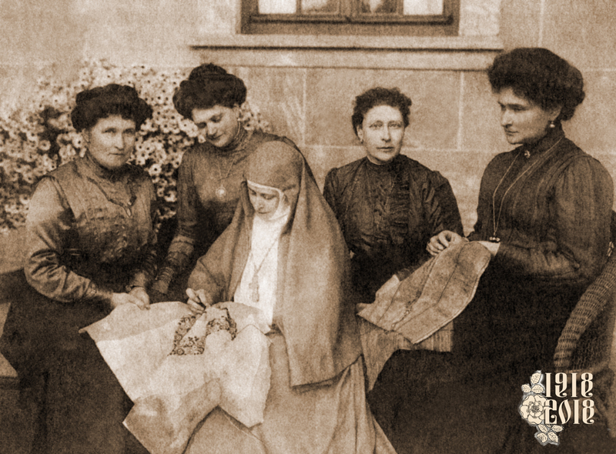
Подготовка к благотворительным базарам

Slide 26
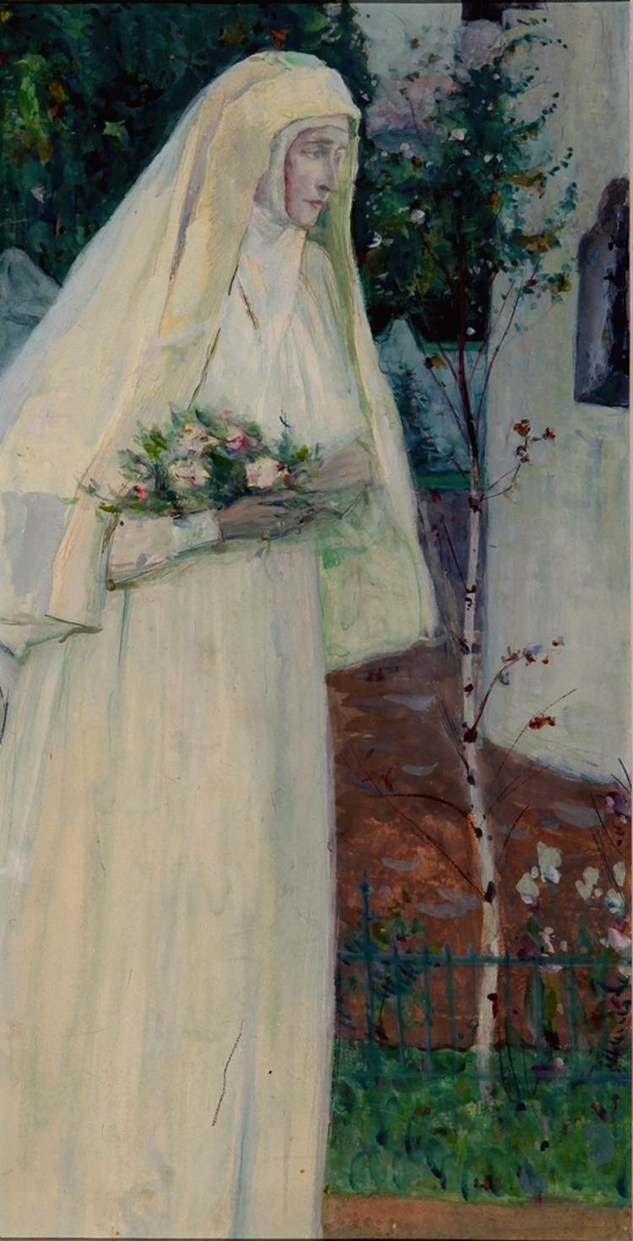
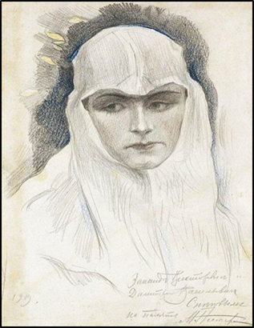
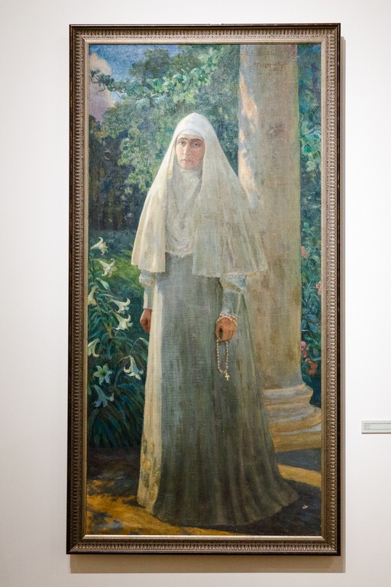
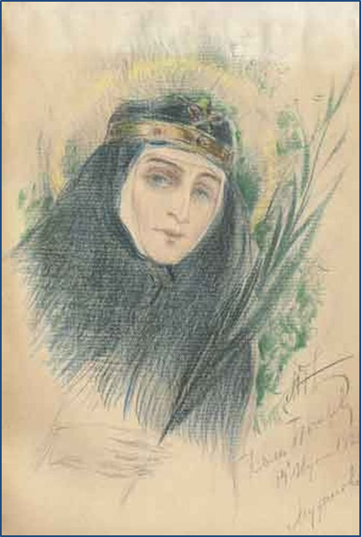
М.В. Нестеров

Slide 27
Заключение
О себе великая княгиня была самого скромного мнения. Говорила, что «ум её не создан для больших дел, но у неё есть сердце, и его она может и хочет отдать людям, и отдать без остатка»...
В монашеском одеянии она ещё прекраснее, чем в светском. Память Святой Елисаветы окрыляет, глядя на эти образы, всматриваясь в них, в эту глубину- чувствуешь продолжение добра.

